Slide 2
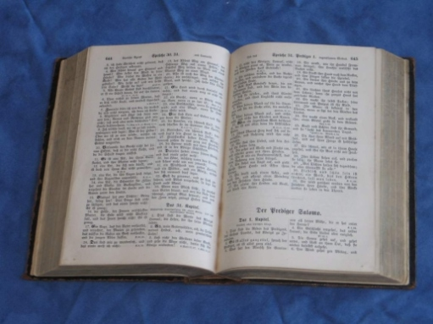
Gottes Werk und des Menschen Beitrag
1. Thessalonicher 5,18.23-28
1. Gottes Werk:
Völlig und vollkommen (Verse 23-24)
2. Des Menschen Beitrag:
Hingegeben und gehorsam (Verse 18.25-27)
3. Eingeschlossen in Gottes Gnade:
Der Thessalonicher-Brief und dein Leben
(Vers 28)

Slide 3
1. Gottes Werk: Völlig und vollständig
a) Völlig heiligen
Der Gott des Friedens: Römer 5,1.10
Gott heiligt durch und durch!
Gott wirkt und vollbringt: Römer 12,2; Philipper 2,13
➔ Den Steuerknüppel aus der Hand geben!
Gottes Werk und des Menschen Beitrag

Slide 4
1. Gottes Werk: Völlig und vollständig
b) Vollständig bewahren
Geist/Seele-Leib: Matthäus 10,28; 2. Korinther 7,1; Hebräer 4,12; Jakobus 2,26
Gott beruft: Römer 1,6; 8,29ff; 1. Korinther 1,9; 1. Thessalonicher 2,12;
1. Petrus 2,9
Gott ist treu: 2. Thessalonicher 3,3; 2. Timotheus 2,13
Gott vollbringt es bis zum Ende: Römer 8,28-39; Philipper 1,6
Gottes Werk und des Menschen Beitrag

Slide 5
2. Des Menschen Beitrag: Hingegeben und gehorsam
a) Danke sagen in allem
Undankbarkeit ist Charakter der Ungläubigen: Römer 1,21; 2. Timotheus 3,2
Der Herr gibt, der Herr nimmt: Hiob 1,21; Jakobus 1,17; Philipper 1,29
Fallbeispiel Paulus: 1. Thessalonicher 2,2; Apostelgeschichte 16,25
b) Gegenseitiges Gebet
Paulus und die Gemeinden: 1. Thessalonicher 1,3ff; 3,9ff; 5,25; Kolosser 4,2-3
Gottes Werk und des Menschen Beitrag

Slide 6
2. Des Menschen Beitrag: Hingegeben und gehorsam
c) Geschwisterliche Gemeinschaft
Der geschwisterliche Kuss: Römer 16,16; 1. Korinther 16,20; 2. Korinther 13,12; 1. Petrus 5,14
d) Auf Gottes Wort hören
Es ist für jeden wichtig: 2. Timotheus 3,14ff
Gottes Werk und des Menschen Beitrag

Slide 7
3. Eingeschlossen in Gottes Gnade: Der Thessalonicher-Brief und dein Leben
➔ Das ist Gnade, die dir zuteilwurde!
Gottes Werk und des Menschen Beitrag

